Slide 1

ÔN BÀI CŨ

Slide 2


LUYỆN TỪ VÀ CÂU
CÁCH NỐI CÁC VẾ CÂU GHÉP

Slide 3
I/ Nhận xét:
a. Súng kíp của ta mới bắn một phát thì súng của họ đã bắn được năm sáu mươi phát. Quan ta lạy súng thần công bốn lạy rồi mới bắn, trong khi ấy đại bác của họ đã bắn được hai mươi viên.
Theo Hà Văn Cầu- Vũ Đình Phòng
b. Cảnh vật xung quanh tôi đang có sự thay đổi lớn: hôm nay tôi đi học.
Thanh Tịnh
c. Kia là những mái nhà đứng sau luỹ tre; đây là mái đình cong cong; kia nữa là sân phơi.
Đỗ Chu

Slide 4

Súng kíp

Slide 5
I/ Nhận xét:
a. Súng kíp của ta mới bắn một phát thì súng của họ đã bắn được năm sáu mươi phát. Quan ta lạy súng thần công bốn lạy rồi mới bắn, trong khi ấy đại bác của họ đã bắn được hai mươi viên.
Theo Hà Văn Cầu- Vũ Đình Phòng
b. Cảnh vật xung quanh tôi đang có sự thay đổi lớn: hôm nay tôi đi học.
Thanh Tịnh
c. Kia là những mái nhà đứng sau luỹ tre; đây là mái đình cong cong; kia nữa là sân phơi.
Đỗ Chu

Slide 6
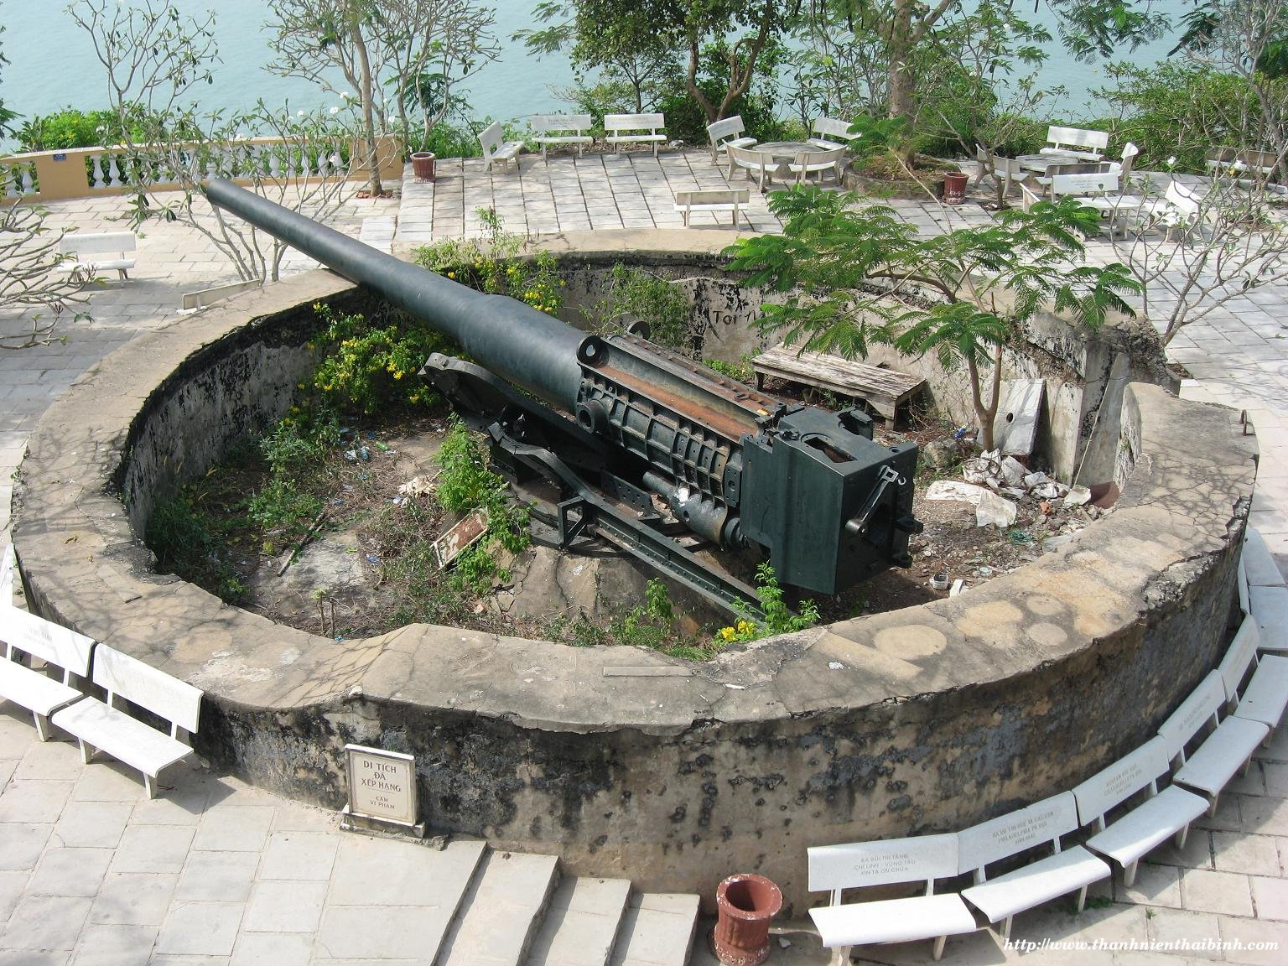
Súng thần công

Slide 7
I/ Nhận xét:
a. Súng kíp của ta mới bắn một phát thì súng của họ đã bắn được năm sáu mươi phát. Quan ta lạy súng thần công bốn lạy rồi mới bắn, trong khi ấy đại bác của họ đã bắn được hai mươi viên.
Theo Hà Văn Cầu- Vũ Đình Phòng
b. Cảnh vật xung quanh tôi đang có sự thay đổi lớn: hôm nay tôi đi học.
Thanh Tịnh
c. Kia là những mái nhà đứng sau luỹ tre; đây là mái đình cong cong; kia nữa là sân phơi.
Đỗ Chu

Slide 8
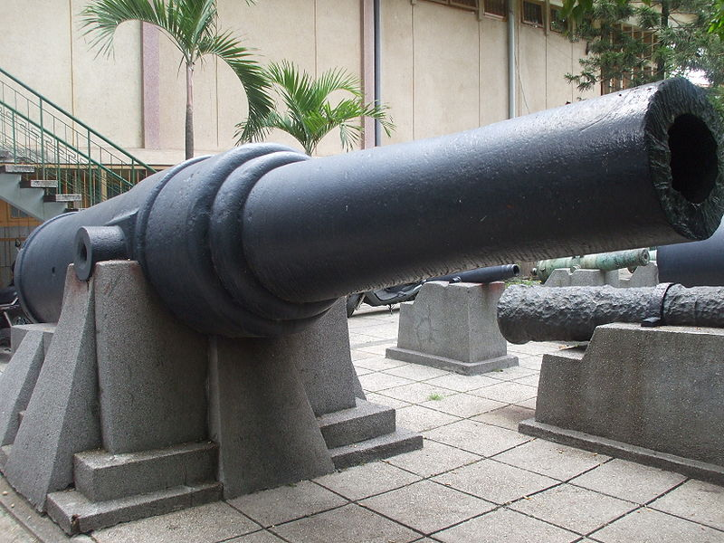
Đại bác Pháp
( Trưng bày tại Bảo tàng lịch sử Việt Nam)

Slide 9
I/ Nhận xét:
1.Tìm các vế câu trong mỗi câu ghép dưới đây:
2. Ranh giới giữa các vế câu ghép được đánh dấu bằng những từ hoặc dấu câu nào?
a. Súng kíp của ta mới bắn một phát thì súng của họ đã bắn được năm sáu mươi phát. Quan ta lạy súng thần công bốn lạy rồi mới bắn, trong khi ấy đại bác của họ đã bắn được hai mươi viên.
Theo Hà Văn Cầu- Vũ Đình Phòng
b. Cảnh vật xung quanh tôi đang có sự thay đổi lớn: hôm nay tôi đi học.
Thanh Tịnh
c. Kia là những mái nhà đứng sau luỹ tre; đây là mái đình cong cong; kia nữa là sân phơi.
Đỗ Chu

Slide 10
Ranh giới giữa các vế câu ghép
I/ Nhận xét:
a,
Câu 1: Súng kíp của ta mới bắn một phát thì súng
kíp của họ đã bắn được năm, sáu mươi phát.
Câu 2: Quan ta lạy súng thần công bốn lạy rồi mới
bắn, trong khi ấy đại bác của họ đã bắn được hai
mươi viên.
Vế 1
- Từ thì
Vế 2
Vế 1
- Dấu phẩy
Vế 2

Slide 11
I/ Nhận xét:
Ranh giới giữa các vế câu ghép
b, Cảnh vật xung quanh tôi đang có sự
thay đổi lớn : hôm nay tôi đi học .
Vế 1
:
- Dấu hai chấm
Vế 2
c, Kia là những mái nhà đứng sau lũy tre;
đây là mái đình cong cong; kia nữa là sân phơi.
;
- Dấu chấm phẩy
Vế 1
;
Vế 2
Vế 3

Slide 12
Các vế câu
Ranh giới giữa các vế câu
a. Câu 1: Súng kíp của ta mới bắn một phát thì súng của họ đã bắn được năm, sáu mươi phát.
thì
Từ thì
Câu 2: Quan ta lạy súng thần công bốn lạy rồi mới bắn , trong khi ấy đại bác của họ đã bắn được hai mươi viên.
Dấu phẩy
,
b. Cảnh vật xung quanh tôi đang có sự thay đổi lớn : hôm nay tôi đi học.
Dấu hai chấm
:
c. Kia là những mái nhà đứng sau luỹ tre ; đây là mái đình cong cong ; kia nữa là sân phơi.
;
;
Các dấu chấm phẩy

Slide 13
Ghi nhớ
Có hai cách nối các vế câu ghép:
1. Nối bằng các từ có tác dụng nối.
2. Nối trực tiếp (không dùng từ nối). Trong trường hợp này, giữa các vế câu cần có dấu phẩy, dấu chấm phẩy hoặc dấu hai chấm.

Slide 14
III. Luyện tập
Bài 1. Trong những câu dưới đây, câu nào là câu ghép ? Các vế câu ghép được nối với nhau bằng cách nào ?
a. Dân ta có một lòng nồng nàn yêu nước. Đó là truyền thống quý báu của ta. Từ xưa đến nay, mỗi khi Tổ quốc bị xâm lăng, thì tinh thần ấy lại sôi nổi, nó kết thành một làn sóng vô cùng mạnh mẽ, to lớn, nó lướt qua mọi sự nguy hiểm, khó khăn, nó nhấn chìm tất cả lũ bán nước và lũ cướp nước.
Hồ Chí Minh
b. Anh bắt lấy thỏi thép hồng như bắt lấy một con cá sống. Dưới những nhát búa hăm hở của anh, con cá ấy vùng vẫy, quằn quại, giãy lên đành đạch. Nó nghiến răng ken két, nó cưỡng lại anh, nó không chịu khuất phục.
Theo Nguyên Ngọc
c. Tôi ngắt một chiếc lá sòi đỏ thắm thả xuống dòng nước. Một chú nhái bén tí xíu như đã phục sẵn từ bao giờ nhảy phóc lên ngồi chỗm chệ trên đó. Chiếc lá thoáng tròng trành, chú nhái bén loay hoay cố giữ thăng bằng rồi chiếc thuyền đỏ thắm lặng lẽ xuôi dòng.
Trần Hoài Dương

Slide 15
III. Luyện tập
Bài 1. Trong những câu dưới đây, câu nào là câu ghép ? Các vế câu ghép được nối với nhau bằng cách nào ?
a. Dân ta có một lòng nồng nàn yêu nước. Đó là truyền thống quý báu của ta. Từ xưa đến nay, mỗi khi Tổ quốc bị xâm lăng, thì tinh thần ấy lại sôi nổi, nó kết thành một làn sóng vô cùng mạnh mẽ, to lớn, nó lướt qua mọi sự nguy hiểm, khó khăn, nó nhấn chìm tất cả lũ bán nước và lũ cướp nước.

Slide 16
III. Luyện tập
Bài 1.
Đoạn a: có 1 câu ghép, với 4 vế câu:
Cách nối các vế câu
Từ xưa đến nay, mỗi khi Tổ quốc bị xâm lăng, thì tinh thần ấy lại sôi nổi, nó kết thành một làn sóng vô cùng mạnh mẽ, to lớn, nó lướt qua mọi sự nguy hiểm, khó khăn, nó nhấn chìm tất cả lũ bán nước và lũ cướp nước.
4 vế câu nối với nhau trực tiếp, giữa các vế câu có dấu phẩy
thì
( từ thì nối trạng ngữ với các vế câu)

Slide 17
III. Luyện tập
Bài 1. Trong những câu dưới đây, câu nào là câu ghép? Các vế câu ghép được nối với nhau bằng cách nào?
b. Anh bắt lấy thỏi thép hồng như bắt lấy một con cá sống. Dưới những nhát búa hăm hở của anh, con cá ấy vùng vẫy, quằn quại, giãy lên đành đạch. Nó nghiến răng ken két, nó cưỡng lại anh, nó không chịu khuất phục.

Slide 18
Bài 1. Trong những câu dưới đây, câu nào là câu ghép? Các vế câu ghép được nối với nhau bằng cách nào?
Các câu ghép và vế câu
Cách nối các vế câu
Đoạn b: có 1 câu ghép, với 3 vế câu:
Nó nghiến răng ken két,/ nó cưỡng lại anh, / nó không chịu khuất phục.
3 vế câu nối với nhau trực tiếp, giữa các vế câu có dấu phẩy

Slide 19
III. Luyện tập
Bài 1. Trong những câu dưới đây, câu nào là câu ghép ? Các vế câu ghép được nối với nhau bằng cách nào ?
c. Tôi ngắt một chiếc lá sòi đỏ thắm thả xuống dòng nước. Một chú nhái bén tí xíu như đã phục sẵn từ bao giờ nhảy phóc lên ngồi chỗm chệ trên đó. Chiếc lá thoáng tròng trành, chú nhái bén loay hoay cố giữ thăng bằng rồi chiếc thuyền đỏ thắm lặng lẽ xuôi dòng.

Slide 20
III. Luyện tập
Bài 1.
Đoạn c: có 1 câu ghép, với 3 vế câu:
Cách nối các vế câu
Chiếc lá thoáng tròng trành,/ chú nhái bén loay hoay cố giữ thăng bằng /rồi chiếc thuyền đỏ thắm lặng lẽ xuôi dòng.
Vế 1 và 2 nối với nhau trực tiếp, giữa 2 vế có dấu phẩy. Vế 2 nối với vế 3 bằng quan hệ từ rồi

Slide 21
Bài 2. Viết đoạn văn từ 3 đến 5 câu tả ngoại hình một người bạn của em, trong đoạn văn có ít nhất một câu ghép. Cho biết các vế trong câu ghép được nối với nhau bằng cách nào?
Bài 2. Viết đoạn văn từ 3 đến 5 câu tả ngoại hình một người bạn của em, trong đoạn văn có ít nhất một câu ghép. Cho biết các vế trong câu ghép được nối với nhau bằng cách nào?

Slide 22


mái tóc
khuôn mặt
cặp mắt
cách ăn mặc
nước da
dáng người

Slide 23
Bài 2. Viết đoạn văn từ 3 đến 5 câu tả ngoại hình một người bạn của em, trong đoạn văn có ít nhất một câu ghép. Cho biết các vế trong câu ghép được nối với nhau bằng cách nào?
3 đến 5 câu
tả ngoại hình
một
người bạn của em,
có ít nhất một câu
ghép.

Slide 24
Ghi nhớ
Có hai cách nối các vế câu ghép:
1. Nối bằng các từ có tác dụng nối.
2. Nối trực tiếp (không dùng từ nối). Trong trường hợp này, giữa các vế câu cần có dấu phẩy, dấu chấm phẩy hoặc dấu hai chấm.

Slide 25
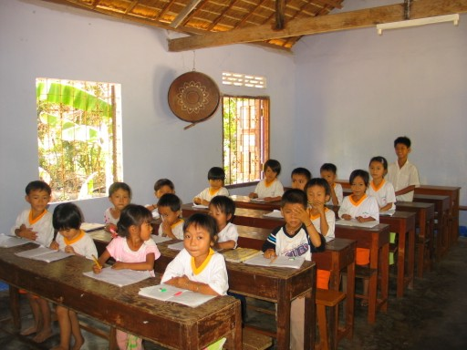
cô bước vào lớp.
Chúng em đứng
dậy chào
:
cô hiệu phó đến
thăm lớp.
thầy cô đến dự giờ.

Slide 26
bố tôi cũng vừa về tới.
và
chị tôi chưa về.
còn
nhưng
lát nữa tôi lại phải
đi học tiếp.
Tôi về nhà
mẹ tôi chưa về.
mà
hay
tôi phải về trường?

Slide 27
chim én bay về.
em được mặc quần áo mới.
,
Mùa xuân đến
trăm hoa đua nở.
mọi người rộn ràng đón xuân.

Slide 28
Nối bằng những từ có tác dụng nối: thì, và, còn, rồi, thế mà,…
Cách nối các vế câu ghép:
Nối trực tiếp bằng dấu câu: dấu phẩy, dấu hai chấm hoặc dấu chấm phẩy.

Slide 29

KÍNH CHÚC CÁC THẦY CÔ
MẠNH KHỎE - HẠNH PHÚC- CHÚC CÁC EM HỌC GIỎI

